Slide 1
Жұмыс уақытының суреттемесі.
Еңбек процестерін мезетті қадағалау әдісімен зерттеу.

Slide 2
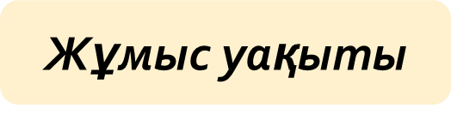

-қызметкер (жұмысшы немесе қызметші) кәсіпорынның (фирманың‚ мекеменің‚ ұйымның) ішкі тәртібінің ережелеріне сәйкес жұмыс орнында болуға және еңбек міндеттерін орындауға тиіс күнтізбелік мерзім,
-қызметкердің еңбек процесіне қатысу ұзақтығының өлшемі.

Slide 3
Жұмыс уақытының ұзақтығы:
Қалыпты
Қысқартылған
Толық емес

Slide 4
Жұмыс уақытына мыналар жатады:
дайындалу-қорытынды жұмыстар (тапсырма алу, материалдар, құралдар, техникалармен, құжатамамен танысу, жұмыс орнын дайындау және тазалау, дайын өнімді өткізу және басқалары);
технология, еңбек ұйымы, еңбекті нормалау және қорғау ережелерінде қарастырылған үзілістер, жұмыс орнындағы немесе жұмысшының өз уақытын дұрыс қалыптастыра алмағандағы күту уақыттары, мейрам және демалыс күндеріндегі кезекшілік;
еңбек, ұжымдық келісім-шарт, жұмыс берушінің актілерімен немесе Қазақстан Республикасының нормативтік құқықтық актілерімен анықталған үйде кезекшілік ету және басқа да кезеңдер

Slide 5
Жұмыс уақыты және жабдықтарды қолдану уақыты:
Тікелей өлшеу әдісі
Мезетті қадағалау әдісі
Жұмыс уақытының шығынына бақылау жүргізу:
Жұмыс уақытының суреттемесі
Хронометраж
Фотохронометраж

Slide 6
Cуреттеме
Жұмысшының немесе жабдықтардың жұмыс уақытының шығынын ауысым бойынша не оның бір бөлігін зерделеуді айтады.
Мақсаты
Жұмыс уақытының шығындары мен ысырабын анықтау,олардың себептерін белгілеу және оларды болдырмау шараларын өңдеу.

Slide 7
Суреттеме
Түрлері:
1.Жұмыс уақытының суреттемесі
2.Жабдықтарды қолданудың суреттемесі
3.Өндіріс процесінің суреттемесі
Жасау тәртібі келесі кезеңдерден тұрады:
-дайындық;
-байқау;
-нәтижелерді өңдеу.

Slide 8
Жұмыс уақытының суреттемесі
Тікелей өлшеу (жаппай,іріктеме)
Мезеттік қадағалау әдісін қолдану арқылы жүргізіледі.
Еңбекті ұйымдастыру нысанына байланысты:
Жеке
Топтасқан
Бригадалық болады.

Slide 9
Ең алдымен, жұмыс күнінің суреті қажет:
менеджерлер мен компания иелеріне қызметкерлерінің жұмыс жүктемесін көріп, олардың жұмысының тиімділігін түсіну үшін;
персоналды басқарушылар, лауазымдық нұсқаулықтар жасау үшін , қажетті кадрларды қалыптастыру, ғылыми-зерттеу жұмыстарын жүргізу;
өз міндеттерінің тиімділігіне мүдделі қызметкерлерге тікелей қатысты.

Slide 10
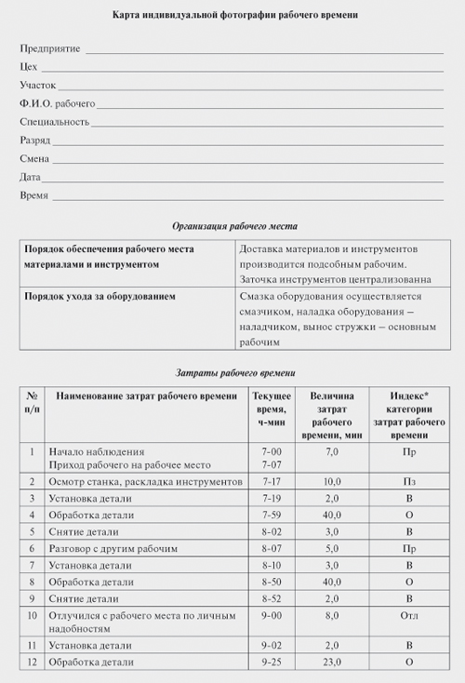
Суреттеме үлгісі

Slide 11
Мезетті қадағалау әдісі
Еңбекті ұйымдастыруды жақсарту, сондай-ақ жұмысшылардың саны мен қызмет көрсету нормативтерін әзірлеу мақсатымен, жұмысшылардың үлкен тобының (топтың, бригаданың, құрылымдық бөлімшенің және т.б.) жұмыс уақытын пайдалануын зерттеу кезінде жүргізіледі.

Slide 12
Әдістің мәні
бұл кездейсоқ нүктелерде қысқа және тәртіпсіз бақылаулар жүргізу және алынған ақпарат негізінде жұмыс уақытының шығындар мен шығындардың нақты салмағы мен абсолютті мәндерін белгілеу. Бұл әдіс үлкен сандар заңына негізделген, оған сәйкес көптеген тәуелсіз бақылаулардың орташа нәтижесі салыстырмалы түрде тұрақты және жеке бақылау нәтижелеріне байланысты емес.

Slide 13

Қажетті шарты:
Байқаудың көлемі бақылау сәттерін жүргізу кезінде өте маңызды. Алынған нәтижелердің сенімділігі мен өкілеттілігін қамтамасыз ету жеткілікті. Бұл көлем келесі формула бойынша статистикалық ережелерді ескере отырып орнатылады:
мұнда
M - бақылаудың қажетті көлемі;
K - пайдалы жұмыс уақытының есептелген коэффициенті;
(1-K) - үзілістердің / үзілістердің нақты салмағы;
p - байқау нәтижелерінің рұқсат етілген қателігі,%;
t - сенім коэффициенті (сенім коэффициенті).

